Slide 1
マイクロ同軸ケーブルの電気特性
８月２９日に産業技術研にてマイクロ同軸ケーブルの電気特性を測定した。
Sパラメータ測定
TDR測定
Eyeダイヤグラム測定

Slide 2
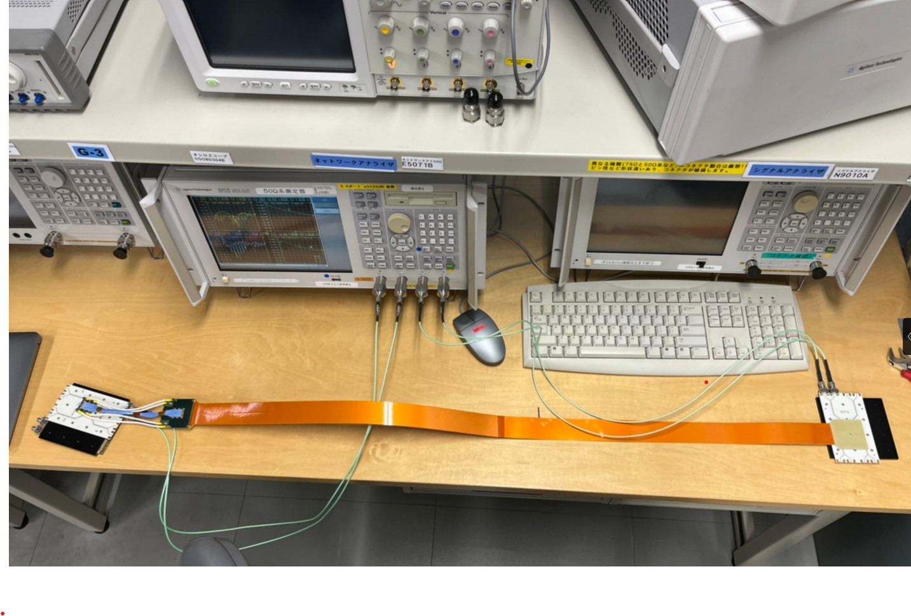
Sパラメータ測定
Sパラメータ測定 バスエクステンダー＋マイクロ同軸ケーブル

Slide 3
Sパラメータ測定
パターン１
バスエクステンダー（1.1m)＋マイクロ同軸ケーブル(15cm)
パターン２
マイクロ同軸ケーブル（15cm)
それぞれで減衰率、反射率、クロストークを測定した。

Slide 4
Sパラメータ測定 方法
HDIを模擬した基盤とROCを模擬した基盤の二つを使用した。
装置のセットアップは右図のように行った。
Sパラメータ測定 バスエクステンダー＋マイクロ同軸ケーブル

Slide 5
EYEダイヤグラムの測定

Slide 6
測定のセットアップ

Slide 7
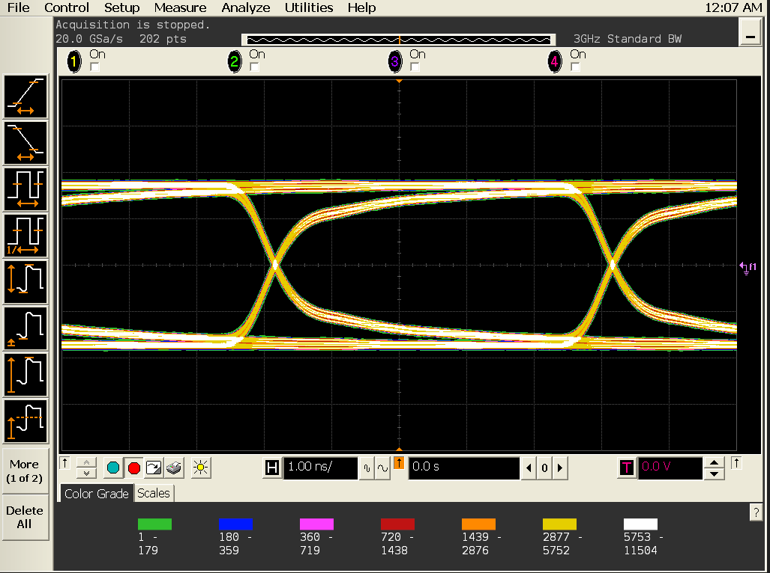
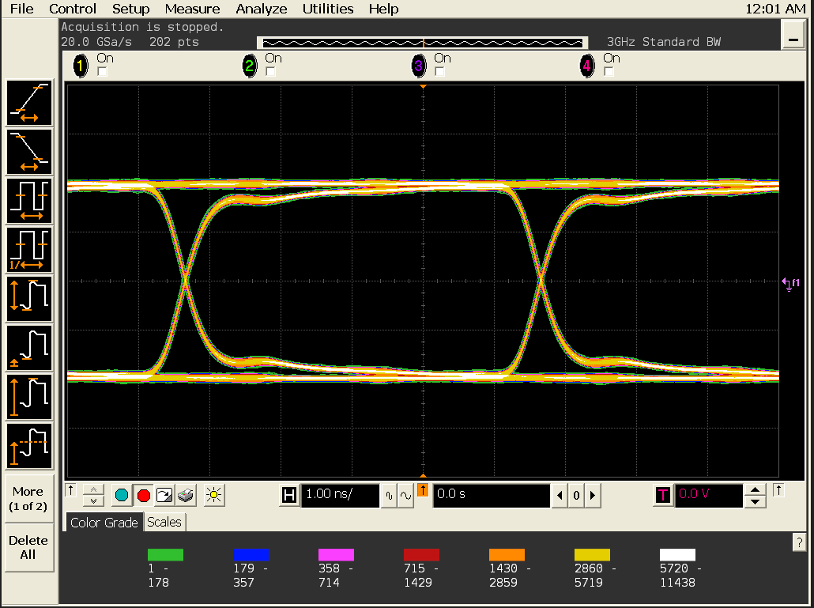
結果
バスエクステンダー（1.1m)＋マイクロ同軸ケーブル(15cm)
マイクロ同軸ケーブル(15cm)

Slide 8
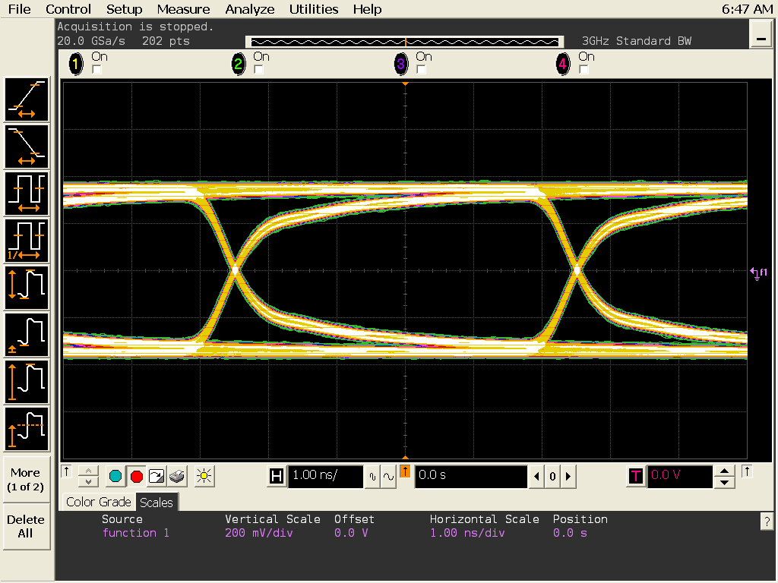
前回のBus Extender Eye Diagram
1.1m BEX + 20cm μ-Coax CC
1.1m Bus Extender

Slide 9
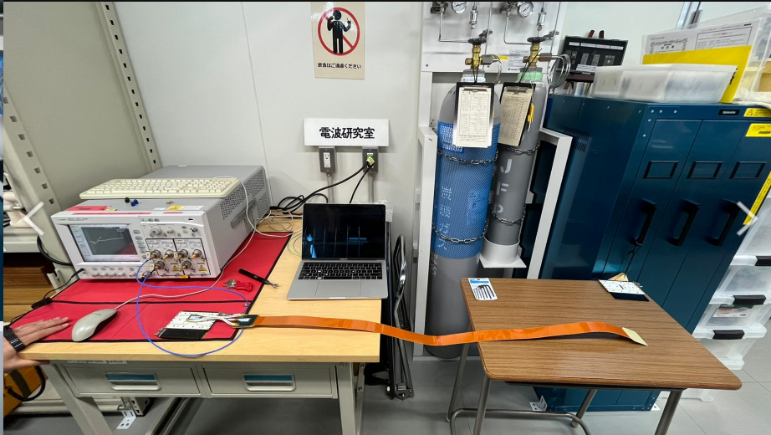
TDR測定 ：差動インピーダンス

Slide 10
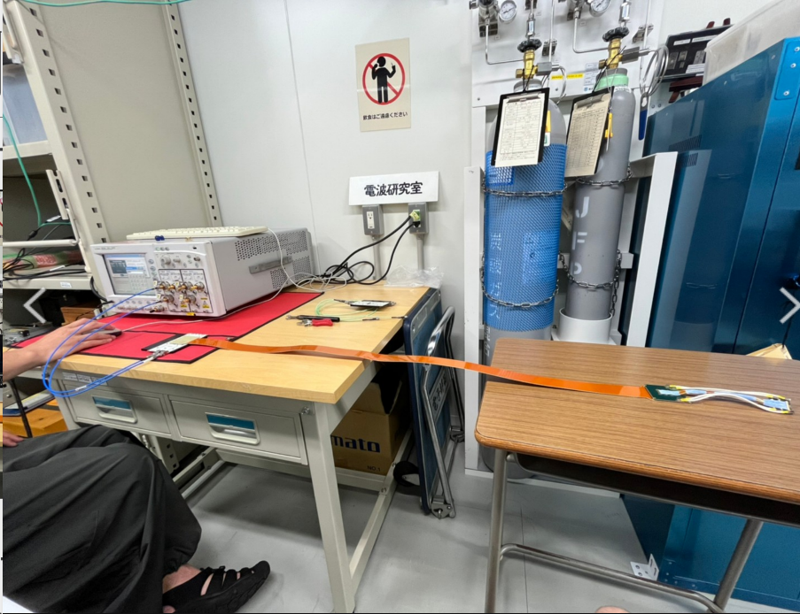
TDR測定 ：差動インピーダンス
バスエクステンダー（1.1m)＋マイクロ同軸ケーブル(15cm)
マイクロ同軸ケーブル(15cm)
下の画像のように開放する側を交換して測定も行った。

Slide 11
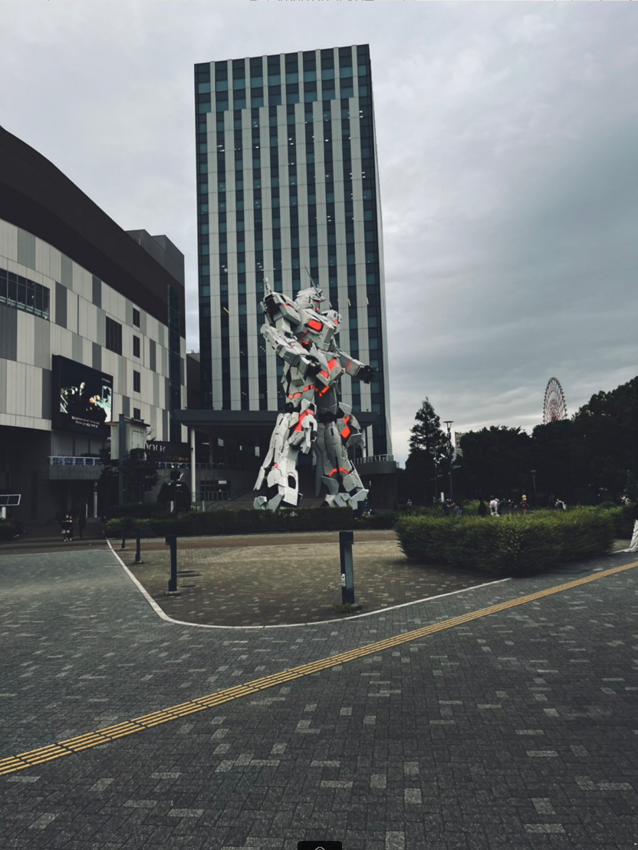
まとめ
目視で確認したところでは、
Sパラメータ測定、TDR測定、Eyeダイヤグラム測定
で前回の結果と大きな変化はなかった。

